Slide 1
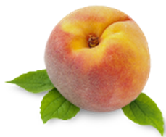
Attività realizzata con il contributo del Programma di Sviluppo Rurale della Regione Marche 2014/2020. Misura 16.1.A.2 – Progetto ID 27961

Slide 2
Introduzione di nuove tecniche a basso impatto ambientale per la valorizzazione della peschicoltura nelle Marche
VALORIZZAZIONE PESCA MARCHIGIANA
MISURA 16.1.A.2 - ID 27961
Dott. Giammarco giovanetti
D3A- Univpm
Attività realizzata con il contributo del Programma di Sviluppo Rurale della Regione Marche 2014/2020. Misura 16.1.A.2 – Progetto ID 27961

Slide 3
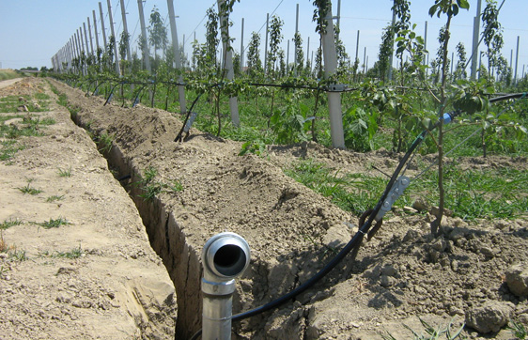
Sperimentazioni Azienda Vagnoni Gianfranco – Montalto delle Marche (AP)
Miglioramento della qualità delle produzioni attraverso la gestione dell’irrigazione di un pescheto in collina adottando il sistema della sub-irrigazione con tre diverse restituzioni idriche.
Big Top® è una nettarina a pasta gialla con una vigoria elevata, molto produttiva. I frutti sono di calibro medio-grande, con una elevatissima percentuale di sovra-colore rosso, vicina al 100%. È molto apprezzata per l'elevata pezzatura e per la polpa croccante, dal gusto sub-acido.
Attività realizzata con il contributo del Programma di Sviluppo Rurale della Regione Marche 2014/2020. Misura 16.1.A.2 – Progetto ID 27961

Slide 4
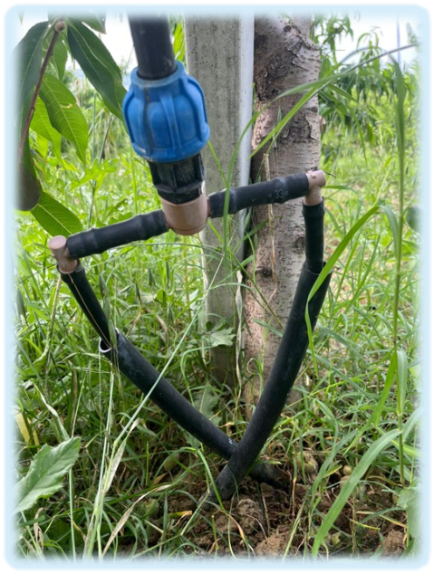
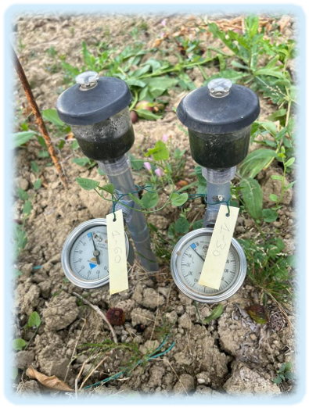
Disegno Sperimentale
TESI​ | ORE​ | mm/ha​ | L/Pianta​
FILA 3 - W100​ | 5​ | 6,40​ | 96,9​
FILA 2 - W80​ | 4​ | 5,12​ | 77,6​
FILA 1 - W60​ | 3​ | 3,84​ | 58,2​
Split plot design
6 piante per fila, rappresentanti ciascuna una parcella​.
Le parcelle sono state oggetto di misurazione dei parametri vegetativi, produttivi e qualitativi​.
Pescheto realizzato nel 2018 in collina, Valdaso di Montalto delle Marche​.
Cv Big Top® Zaitabo.​
Forma di allevamento palmetta libera su portainnesto GF 677​.
Sesto d’impianto 4 x 3 m (833 piante ha-1)​.
Sistema irriguo subirrigazione, doppia linea di ali gocciolanti distanziate 50 cm dalla pianta, interrate a una profondità di 25 cm. Le manichette emettono 3,2 L/h m​.
Tensiometri Jet Fill a due diverse profondità (30 e 60 cm)

Slide 5
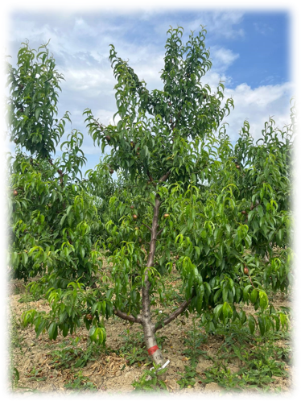
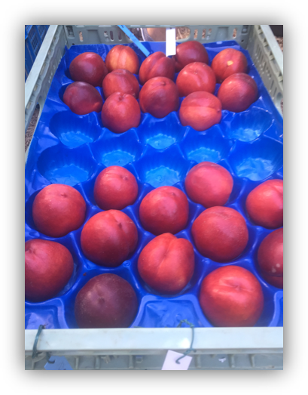
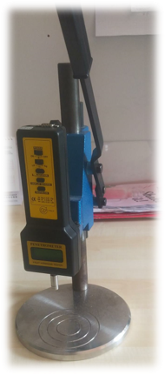
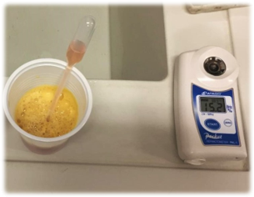
Parametri analizzati
Parametri vegetativi
Lunghezza di 3 germogli per pianta, cadenza del rilievo settimanale, dalla metà di giugno alla fine di agosto
Parametri produttivi
Produzione totale per pianta.
Peso medio di 20 frutti.
Diametro dei frutti, in mm.
Parametri qualitativi (raccolta15-20 Luglio)
La durezza dei frutti, misurata con un penetrometro manuale (Turoni, Cesena Italia) ed espressa in kg, utilizzando un puntale piatto da 8mm.
Contenuto di solidi solubili (Palette PR101α, Atago, Tokyo, Giappone).
Acidità titolabile (titolazione della soluzione del campione di succo con idrossido di sodio 0,1N NaOH).

Slide 6
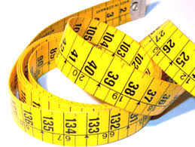
Incremento % allungamento germogli

Slide 7
Parametri Produttivi

Slide 8
Diametro frutto

Slide 9
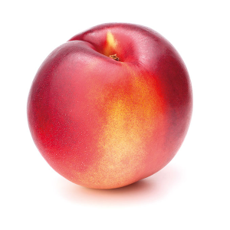
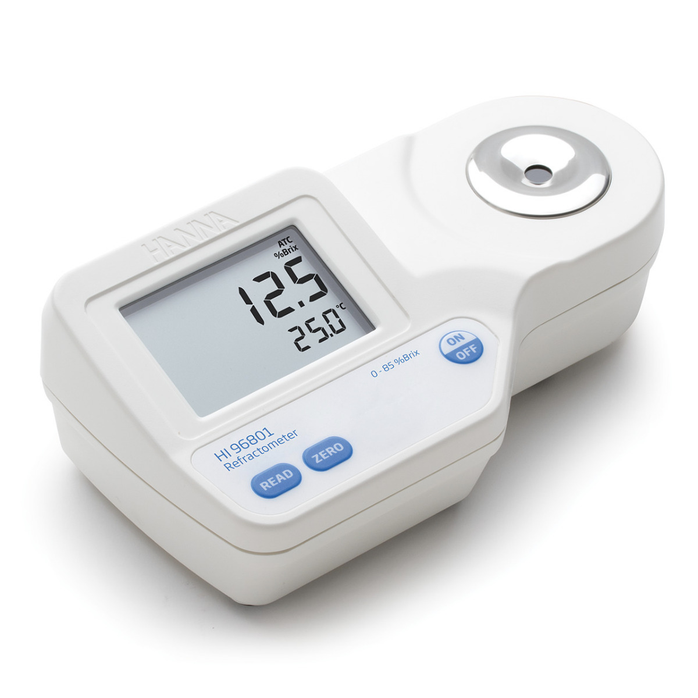
Qualità dei frutti

Slide 10
Conclusioni
Parametri vegetativi:
non si è riscontrata una diminuzione considerevole sullo sviluppo vegetativo in entrambi le tesi (W80 e W60)​.
Parametri produttivi:
la produzione totale/pianta e il diametro del frutto non vengono significativamente influenzati dal trattamento irriguo, al contrario del peso medio del frutto che vede una diminuzione nella tesi di intenso stress idrico (W60)​.
Parametri qualitativi:
Il trattamento irriguo imposto non ha prodotto effetti significativi sull’acidità totale. Sono state osservate, invece, differenze significative sulla durezza della polpa e il contenuto in solidi solubili, registrando un calo nella tesi di severo stress idrico (W60), rispetto la tesi di piena irrigazione.

Slide 11
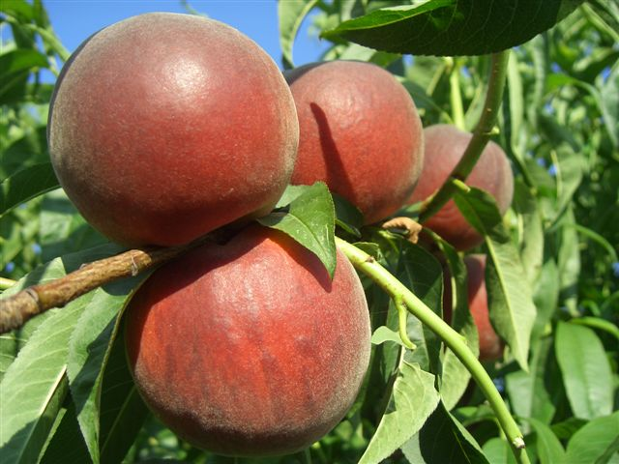
Azienda Renzi Elso – Montelabbate (PU)
Miglioramento della qualità delle produzioni attraverso la gestione dell’irrigazione di un pescheto realizzato nel 2019, nella provincia di Pasero-Urbino, adottando un sistema di irrigazione ad ala gocciolante con tre diverse restituzioni idriche.
Cv. Vista Rich:
Frutto di buona pezzatura, rotondo, rosso brillante con il 70-80 % di sovra-colore, dalla polpa gialla consistente e molto profumata. Pianta a maturazione precoce o intermedia, con vigore medio e produttività elevata.
Attività realizzata con il contributo del Programma di Sviluppo Rurale della Regione Marche 2014/2020. Misura 16.1.A.2 – Progetto ID 27961

Slide 12
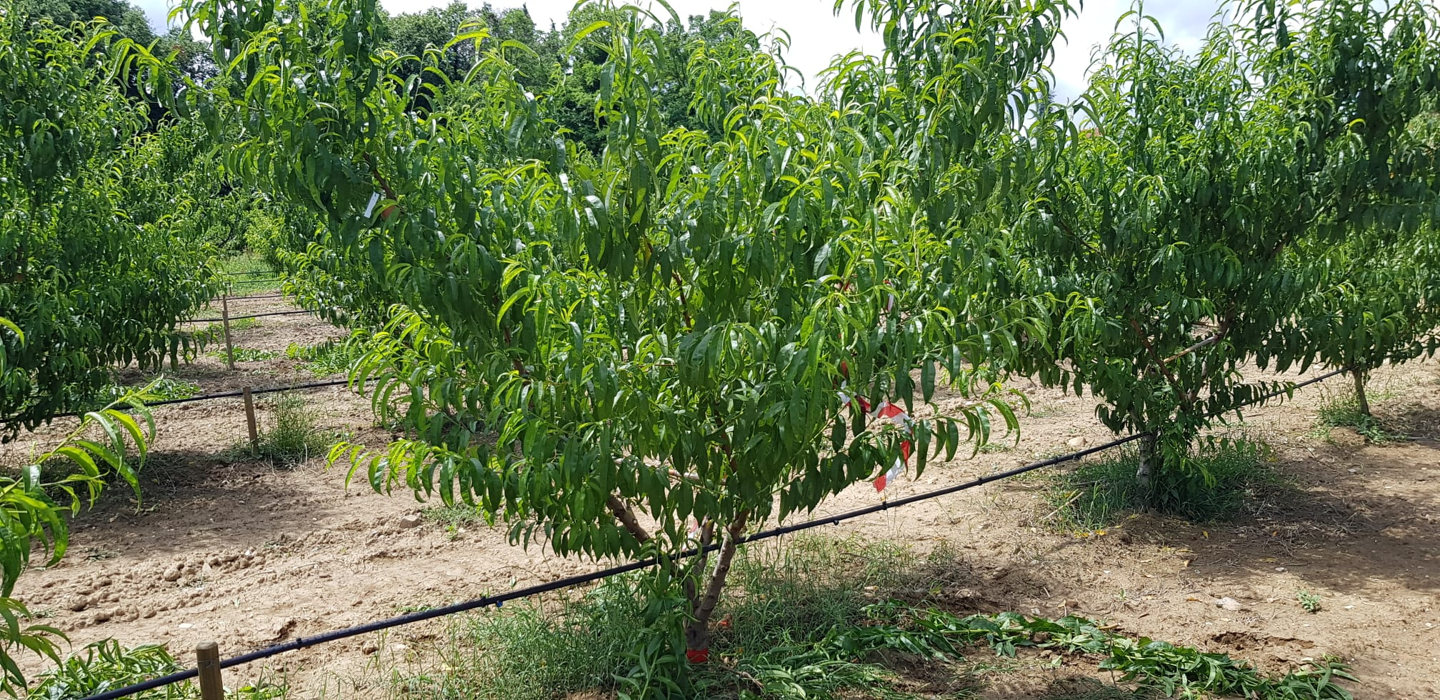
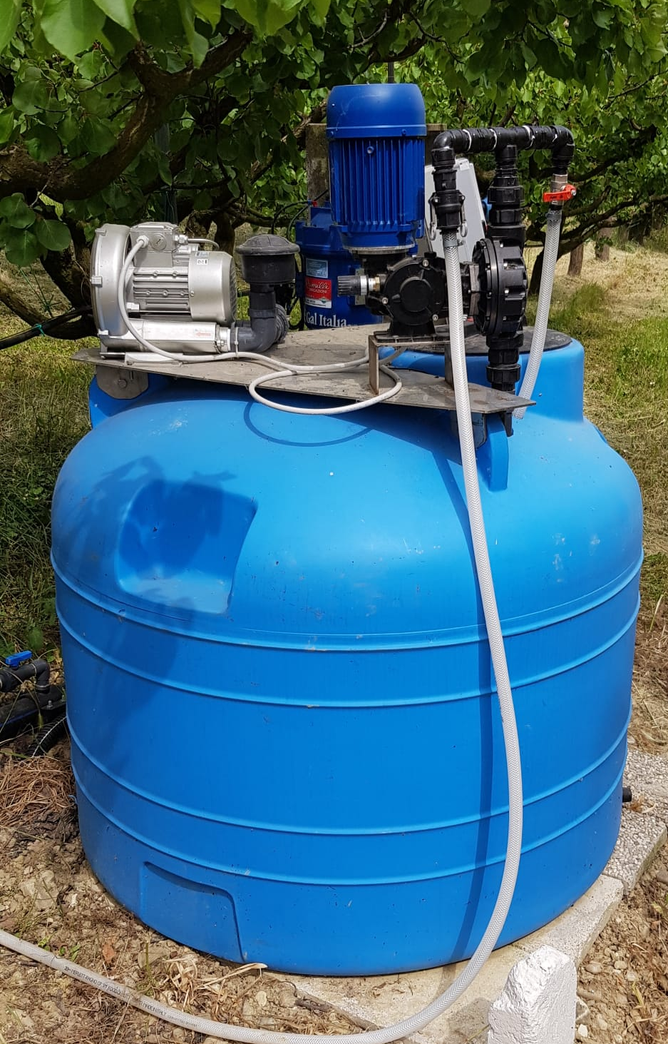
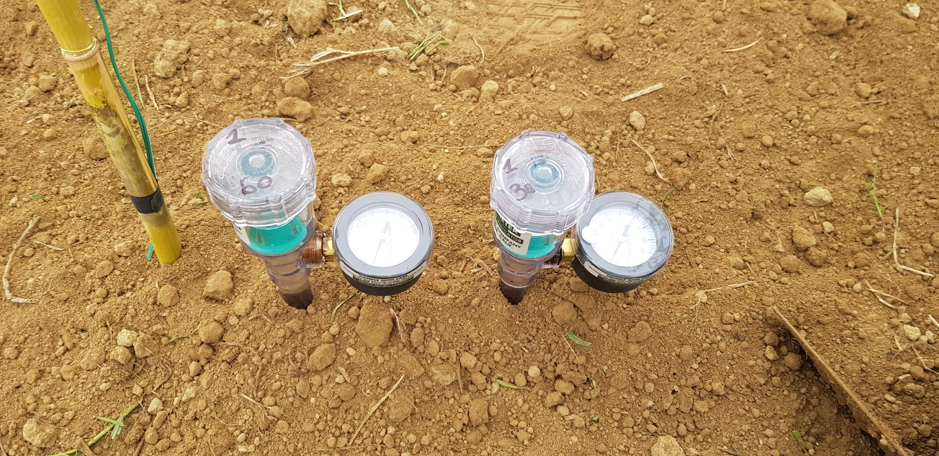
Disegno sperimentale
Sistema di fertirrigazione
Impianto di irrigazione a goccia
Split Plot design (6 piante x 3 tesi)
Tensiometri Jet Fill a due diverse profondità (30 e 60 cm)
TESI
W100 | W80 | W60
2158 m3/ha | 1674 m3/ha | 1083 m3/ha

Slide 13
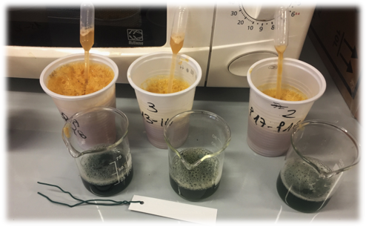
Parametri analizzati
Parametri vegetativi
Lunghezza di 3 germogli per pianta, cadenza del rilievo settimanale, dalla metà di giugno alla fine di agosto.
Parametri qualitativi (raccolta 25-30 luglio)
La durezza dei frutti, misurata con un penetrometro manuale (Turoni, Cesena Italia) ed espressa in kg, con puntale piatto da 8mm.
Contenuto di solidi solubili con un rifrattometro digitale (Palette PR101α, Atago, Tokyo, Giappone).
Acidità titolabile (titolazione della soluzione del campione di succo con idrossido di sodio 0,1N NaOH).

Slide 14
Parametri vegetativi
6 Piante per trattamento, 3 germogli per pianta

Slide 15
Qualità dei frutti
Penetrometro con puntale da 8mm piatto

Slide 16
Conclusioni
Parametri vegetativi: non si è riscontrata una diminuzione considerevole sullo sviluppo vegetativo in entrambi le tesi (W80 e W60)​, ma si è vista una crescita cumulata superiore rispetto la tesi a piena irrigazione (W100).
Parametri qualitativi:
Il trattamento irriguo imposto ha prodotto effetti significativi sull’acidità totale nel trattamento W80, dove questa è diminuita notevolmente.
Inoltre, sono state osservate, differenze significative sulla durezza della polpa e sul contenuto di solidi solubili, registrando un aumento nella tesi di severo stress idrico (W60), rispetto la tesi di piena irrigazione che ha riportato valori significativamente inferiori rispetto ad entrambi i trattamenti.

Slide 17
Conclusioni Generali
I risultati confermano l’utilità delle prove di riduzione idrica su pesco.
Si è riscontrata una forte interazione tra genotipo, ambiente e sistema di coltivazione.
Le prove di riduzione idrica, non inficiano la qualità delle produzioni ma è necessario selezionare genotipi più adatti a stress idrici (cambiamento climatico).
Una corretta somministrazione di acqua aiuta i coltivatori in un utilizzo più consapevole di queste risorse, diminuendo l'impatto ambientale e ottenendo frutti di qualità con buona pezzatura e produzione.
Conoscere le caratteristiche vegeto-produttive e qualitative dei diversi genotipi può aiutare i coltivatori ad una ponderata scelta di Cv. adatte al loro sistema colturale e al mercato di riferimento.
Notes:
Quasi il 75% dell’attuale consumo umano di acqua deriva da pratiche agricole connesse con l’irrigazione delle colture, proprio per questo l’uso efficiente della risorsa idrica è uno dei principali temi di ricerca nell’ambito agronomico sia perché limitata sia perché è essenziale per il normale svolgimento delle funzioni metaboliche nel mondo vegetale. Molto spesso, per prevenire il rischio di stress idrico nelle colture, i coltivatori tendono ad irrigare eccessivamente creando un danno ambientale relazionato al drenaggio nelle acque sotterranee. Bisogna però considerare l’entità dello stress in termini di intensità e durata, ma anche il fatto che una lieve riduzione dell’apporto possa evidenziare risposte di tolleranza o resistenza a livelli medio bassi di stress, incrementando la qualità delle produzioni e generando un impatto positivo sull’ambiente.

